Slide 1
공간빅데이터 분석플랫폼 퀴즈

Slide 2
국토교통부에서 서비스중인 공간정보를 분석할 수 있는 플랫폼 이름은 무엇인가요?
답: 공간빅데이터 분석플랫폼

Slide 3
데이터를 나눠서 처리하는 방식을 ㅇㅇ처리라고 부른다
답: 병렬처리(분산처리)
(해설: 병렬처리는 동시에 여러 개를 작업, 분산처리는 하나의 일을 여러 개로 나눠서 작업)

Slide 4
이러한 병렬, 분산처리가 가능한 플랫폼 이름은 무엇인가요?
답: 하둡(Hadoop) 플랫폼

Slide 5
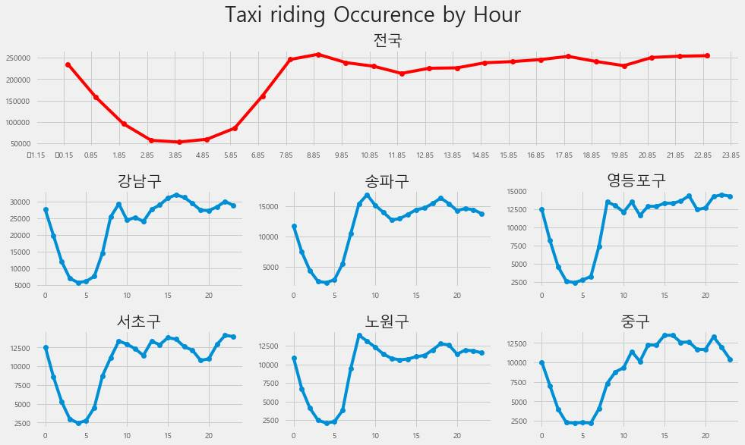
시간대별 택시수요그래프

Slide 6
텍시 수요도가 중구에서만 모양이 다른데 어떻게 다른지, 왜 다른지 설명할 수 있나요?
답: 중구는 오전 택시 승차가 적게 나타난다. 거주지역이 없어서 다른 구에 비해 아침에 수요도가 낮고 낮시간에 수요도가 증가한다.

Slide 7
주소나 장소등의 고유명칭을 좌표주소로 바꾸어 주는 기능을 무엇이라고 하나요?
답: 지오코딩

Slide 8
일본 도코모사에서 개발한 인공지능택시(AI택시)의 시범운행시 약 몇 퍼센트의 매출 증가가 있었나요?
답: 49% (=50%)

Slide 9
자료의 속성값을 쉼표로 구분하여 저장하는 파일 형식은 무엇인가요?
답: CSV (Comma Seperated Values)

Slide 10
지자체, 행정기관에서 의뢰받은 분석과제의 절차와 기법을 표준화하여 누구나 참고할 수 있게 공개한 자료는?
답: 표준분석모델

